Slide 1
(公费)医疗报销系统
项目开发人员：田兆吉、陈侃佳、申桦炜、龚雨萱、王廷舒

Slide 2
目录
项目概况
设计阶段分工
报销流程
系统用例图
系统时序图
数据库设计
技术选型
原型演示
接口设计

Slide 3
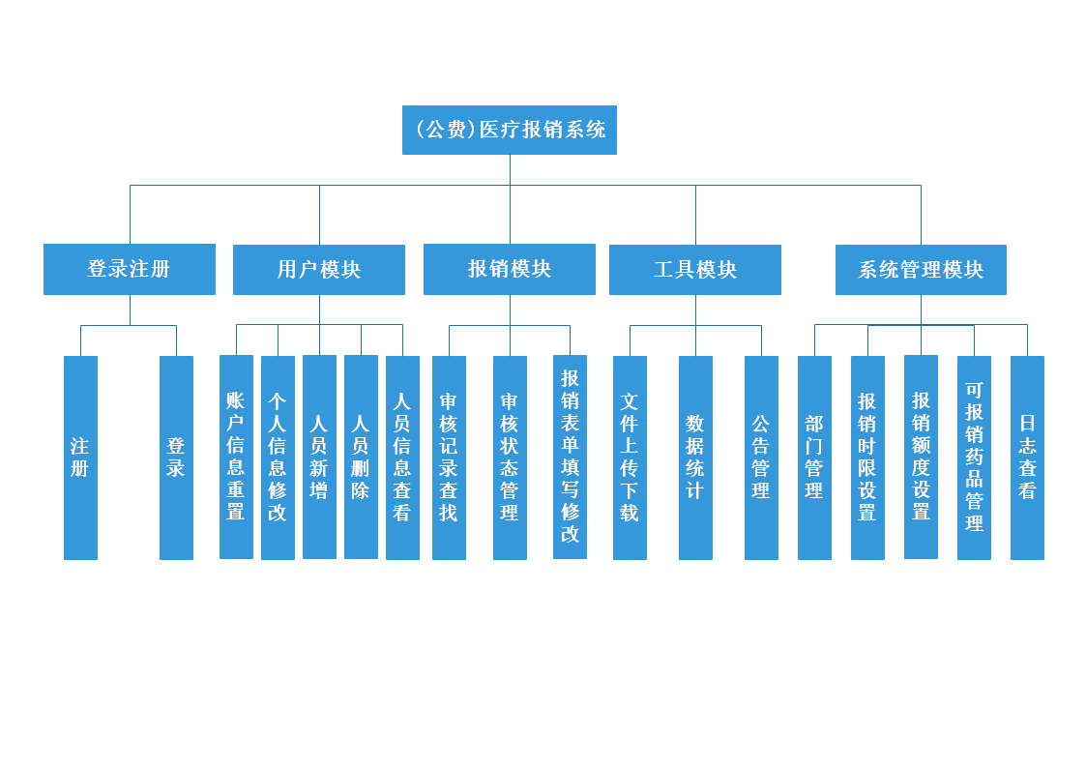
1. 项目概况
系统分为面向报销人的公费医疗报销系统和面向管理人员的后台管理系统。在职职工、离退休人员等享受公费医疗报销权益的用户可以在公费医疗报销系统中按要求填写报销申请单，上传费用凭证，等待审核员查验凭证真伪后获取报销费用并确认。管理人员分为审核管理员、系统管理员。审核管理员负责审核报销申请、确认报销比例、验证费用凭证真伪并给予反馈。系统管理员负责管理所有的系统用户，及时更新发生变更的用户信息和有关报销制度，并进行数据备份，监督检查系统产生的报销申请。

Slide 4
2.设计阶段分工
田兆吉
陈侃佳
申桦炜
龚雨萱
王廷舒
流程图、用例图、时序图、接口设计规范与文档
数据库、E-R图、类图、表结构设计
原型首页、报销用户部分制作
原型审核员部分制作
用例图、用例描述、原型系统管理员部分制作

Slide 5
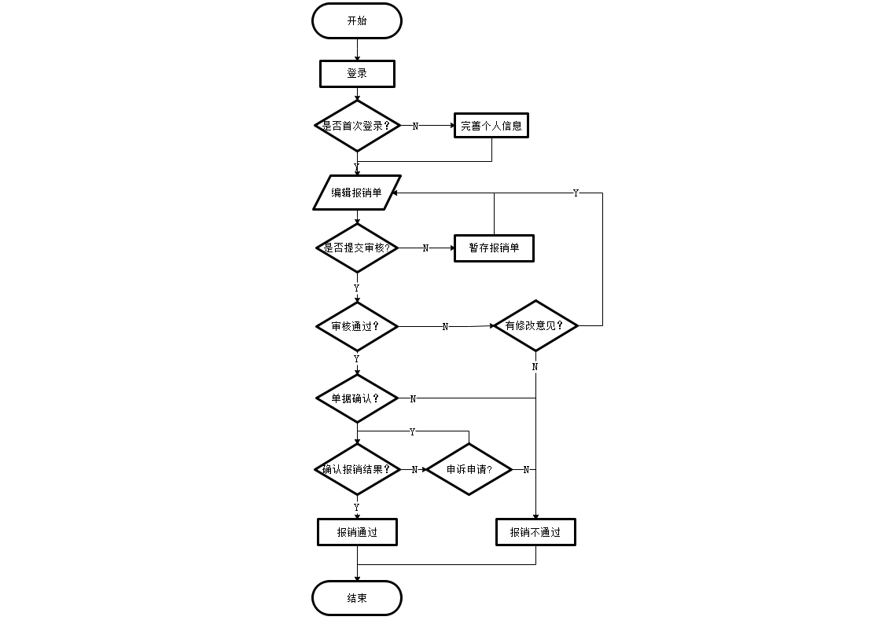
3. 职工报销流程图

Slide 6
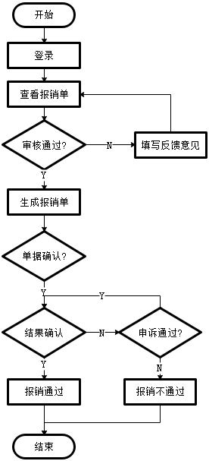
3. 审核流程图

Slide 7
4. 用例图
审核人员用例图

Slide 8
4. 用例图
报销人员用例图

Slide 9
4. 用例图
系统管理员用例图

Slide 10
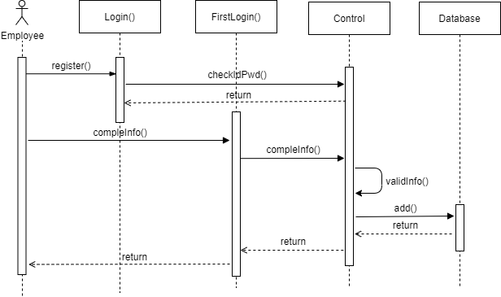
5. 时序图
报销用户登录时序图

Slide 11
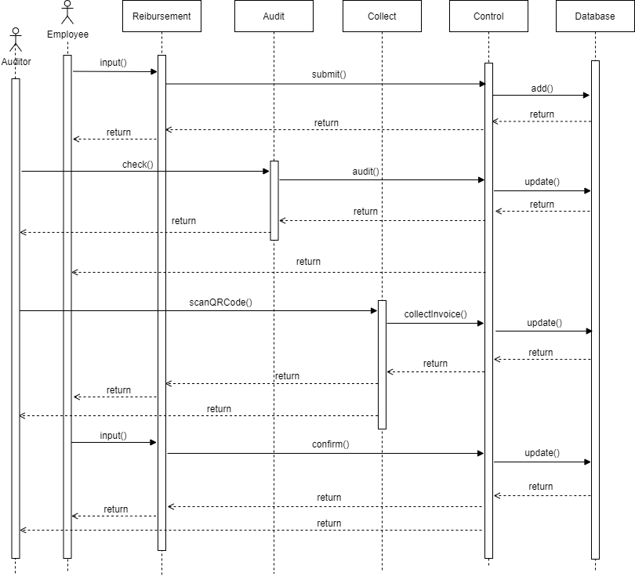
5. 时序图
报销时序图

Slide 12
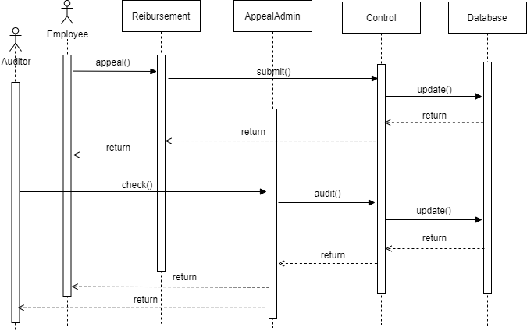
5. 时序图
申诉处理时序图

Slide 13
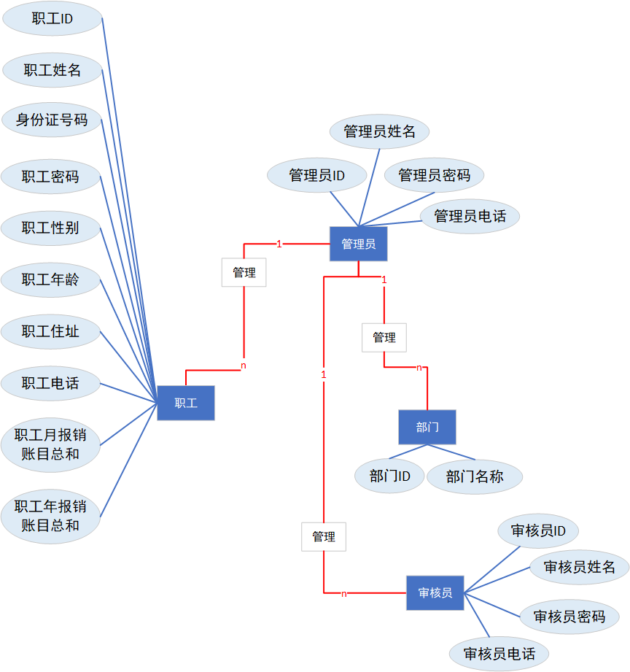
6. 数据库设计
管理员 vs 职工&部门&审核员

Slide 14
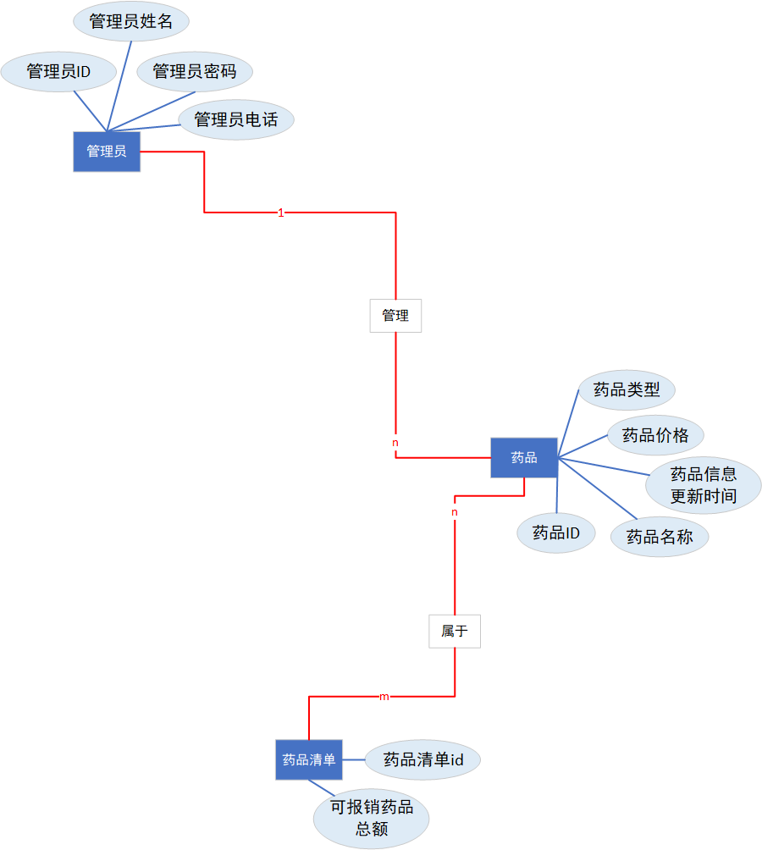
6.数据库设计
管理员 vs 药品

Slide 15
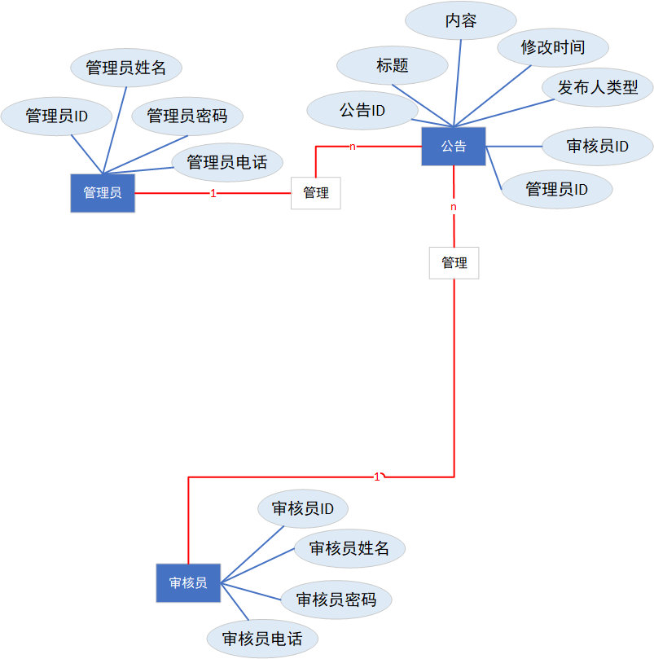
6. 数据库设计
公告 vs 管理员&审核员

Slide 16
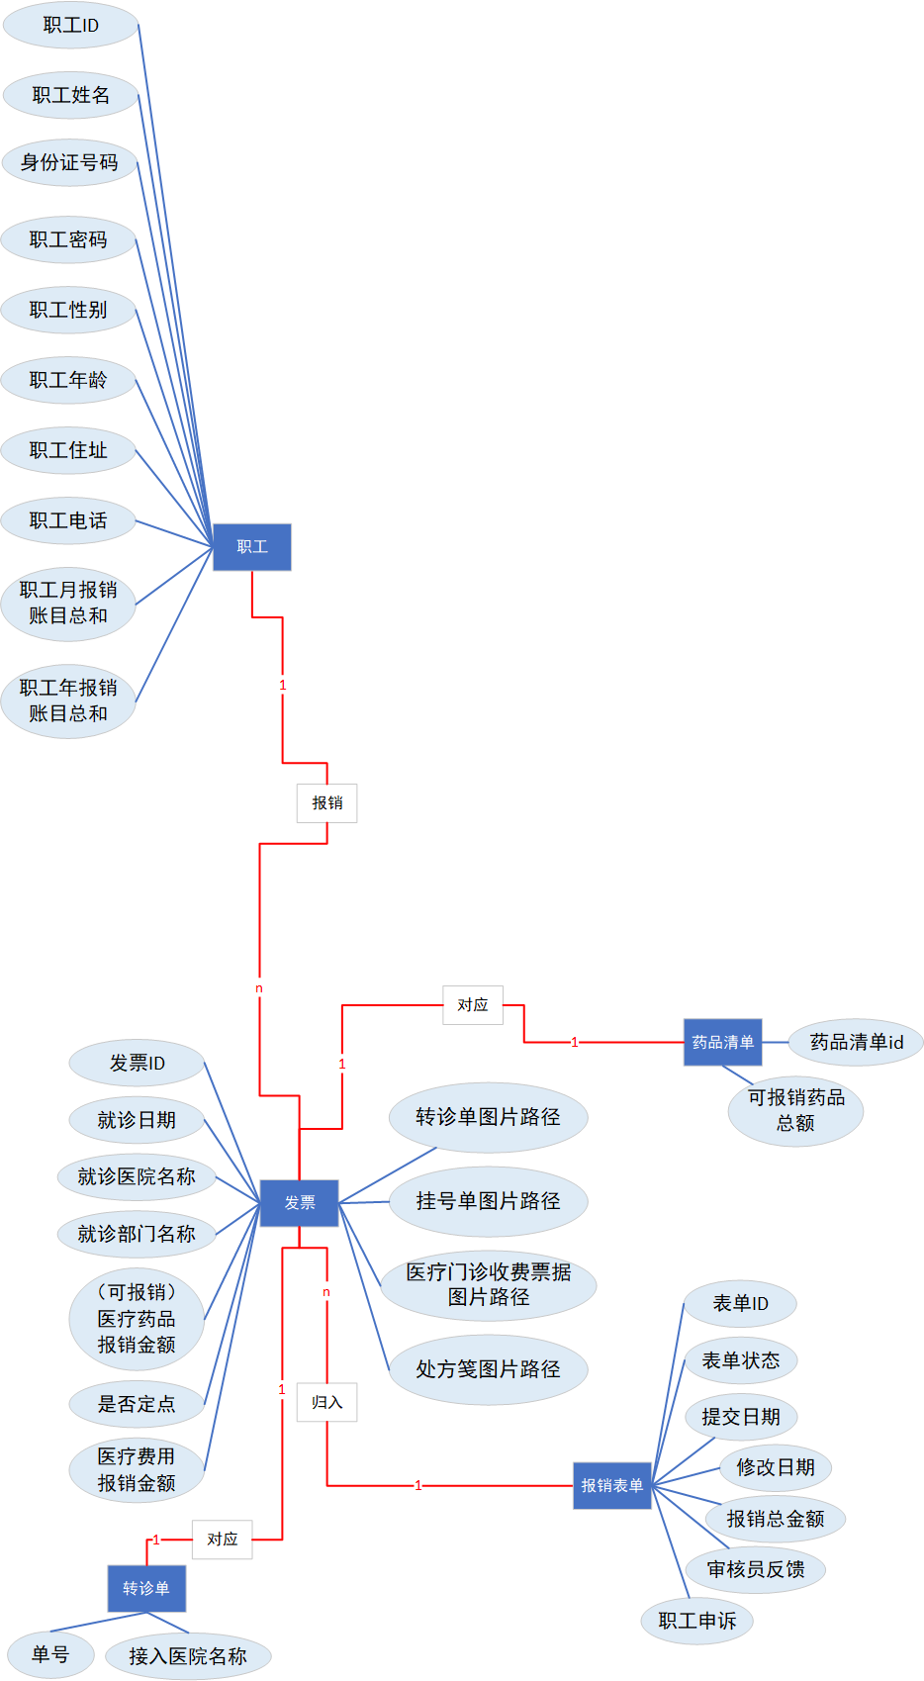
6. 数据库设计
职工报销

Slide 17
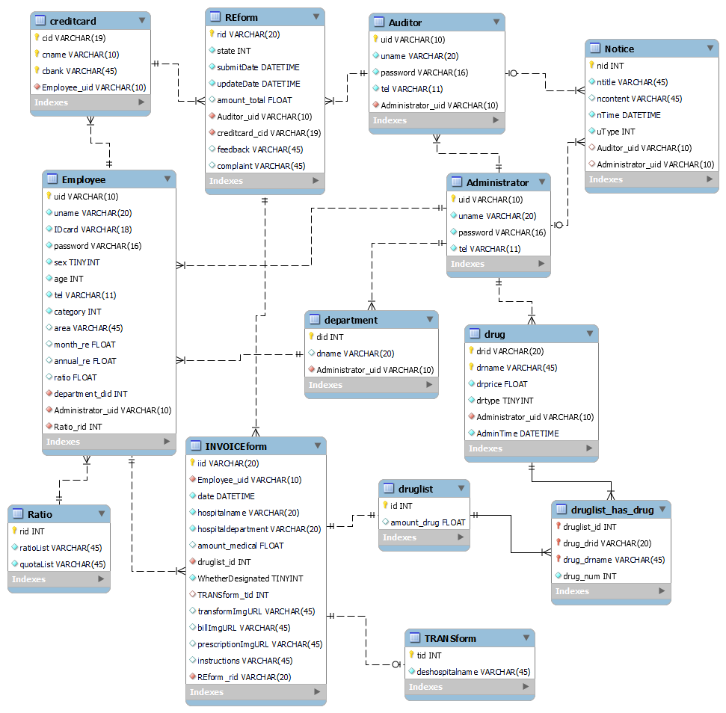
6. E-R图

Slide 18
7. 技术选型
客户端 操作系统： Windows XP 及以上版本， Linux3.0 及以上版本 浏览器：常用浏览器，如： Chrome， Firefox， Edge
应用服务器端 硬件：阿里云（2 核 2G） 操作系统： CentOS 应用服务器： Tomcat
数据库 数据库： mysql
技术栈
JAVA、HTML、CSS、JavaScript、Vue、SSM、SpringBoot

Slide 19
8. 原型演示

Slide 20
9. 接口设计规范

